Slide 1
Автоматизация решения CAPTCHA в аудиоформате
Выполнил: студент гр. 5.306М Лаптев А. В.
Научный руководитель: доц. каф. ВТиЭ Калачев А. В.
9 декабря 2024 г.

Slide 2
Введение
Web-ресурсы внедряют меры для противодействия спаммерам и ботам, защищая пользователей от несанкционированного доступа, фишинговых атак и автоматизированного извлечения данных. Одним из широко используемых методов защиты является CAPTCHA.
Автоматизация решения CAPTCHA полезна для:
Автоматизированного тестирования web-приложений.
Обхода CAPTCHA для исследовательских целей.
Сбора данных и анализа.

Slide 3
Цель и задачи работы
Цель работы: разработать, реализровать и протестировать программу для автоматизации решения Audio CAPTCHA.
Задачи, которые нужно решить для достижения цели:
Ознакомиться с наиболее часто встречающимися реализациями CAPTCHA на web-ресурсах.
Выбрать язык программирования и инструменты для автоматизации сценариев для взаимодействия с CAPTCHA.
Реализовать программу для автоматизации решения одной из реализаций CAPTCHA, предоставляемой в аудиоформате.

Slide 4
Виды CAPTCHA
Наиболее распространенные виды CAPTCHA включают:
reCAPTCHA.
hCAPTCHA.
Capy.

Slide 5
Выбор языка программирования и инструментов для разработки
Для разработки был выбран язык программирования Python.
В качестве используемых инструментов были выбраны библиотеки: Selenium, SpeechRecognition, ffmpeg.

Slide 6
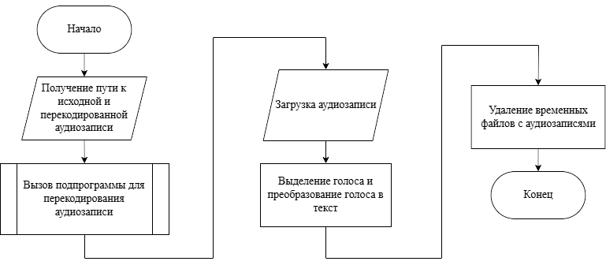
Алгоритм для поиска решения Audio CAPTCHA
Блок-схема алгоритма поиска решения Audio CAPTCHA

Slide 7
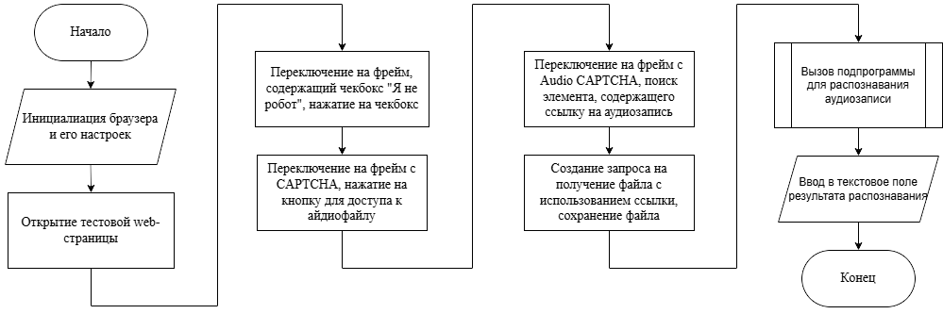
Алгоритм тестирования решателя Audio CAPTCHA
Блок-схема алгоритма тестирования распознавателя речи

Slide 8
Заключение
В ходе выполнения работы были решены следующие задачи:
Осуществлено обзорное знакомство с наиболее часто встречающимися реализациями CAPTCHA на web-ресурсах.
Подобраны язык программирования и инструменты для автоматизации сценариев удобного взаимодействия с CAPTCHA.
Реализована программа для автоматизации решения одной из реализаций CAPTCHA, предоставляемой в аудиоформате.

